Slide 1
Департамент социального развития Ханты-Мансийского автономного округа – Югры
Автоматизация социального обслуживания с использованием технологии нефинансового банковского процессинга

Slide 2
Что такое нефинансовый банковский процессинг
В социальной сфере - это система регистрации событий с использованием мобильных касс (pos-терминалов) в процессе деятельности, помогающая:
Повысить удовлетворенность граждан от предоставляемых услуг без повышения стоимости, благодаря современным и привычным механизмам онлайн-сервисов в сфере обслуживания
Регистрировать факты оказания услуг (объем услуг, время, место оказания) на принципах взаимного подтверждения со стороны социального работника и получателя услуг с помощью банковской карты
Принимать оплату картой за дополнительные услуги
Фиксировать общее время оказания услуг
Обрабатывать поступающие претензии в момент обслуживания
Цифровая трансформация процесса, исключающая идеологию бумажного документооборота
2

Slide 3
Достоверный учет данных об оказанных услугах
Фиксация времени выполнения услуг и адреса
Двойное подтверждение с помощью банковской карты получателя
Подтвержденный состав услуг со стороны Получателя
Разбор претензий на месте
Система позволяет получателю ознакомиться со списком оказанных услуг перед прикладыванием к терминалу карты в конце заказа
Достоверная регистрация соцработника, выполняющего заказ.
Оперативное реагирование на жалобы в момент обслуживания
Перед началом оказания услуг и после.
система не позволит начинать и завершать заказ без получателя услуг
В системе фиксируется отклонения от нормативов по времени выполнения услуг,
регистрация фактического адреса оказания услуг
3

Slide 4
Описание процесса
Передача данных о получателях
Регистрация событий процесса оказания услуг
ППО АСОИ
Система
Мониторинга
Поставщики
Отправка данных о зарегистрированных фактах оказания услуг
Система мониторинга интегрирована с региональной ППО АСОИ
Получатели
4

Slide 5
Чем могут быть полезны данные системы?
Сбор информации о зарегистрированных фактах оказания услуг позволяет получать различные срезы данных:
Динамика развития в рамках 189-ФЗ по социальным сертификатам
Составление рейтингов востребованных поставщиков
Сопоставление наиболее и наименее востребованных видов услуг
Сопоставление доли бесплатных и дополнительных услуг
Динамика использования сертификатов
Фиксирование зарегистрированных сведений об отказах от услуг
Динамика обслуживания сертификатов поставщиками и соцработниками
5

Slide 6
Реализация проекта
проведение информационной кампании среди граждан
обучение специалистов работе информационной системой и pos-терминалом
Предварительный этап
фиксация услуг посредством pos-терминала и персональной банковской карты гражданина
Фиксирование услуг
отображение услуг в ППО АСОИ
формирование акта сдачи-приемки оказанных услуг
Учет услуг
6

Slide 7
Предварительный этап
проведена информационная кампания среди получателей социальных;
разработаны памятки для населения о предоставлении социальных услуг с использованием pos-терминалов;
проведено обучение специалистов, оказывающих социальные услуги, работе на pos-терминалах;
информирование граждан на стадии признания нуждающимися в социальных услугах, о необходимости помимо основных документов, предоставлять сведения о банковской карте (номер карты) для его идентификации (по желанию гражданина)
3
7

Slide 8
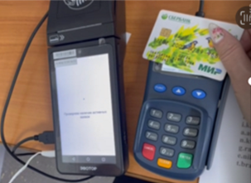
Фиксирование услуг
Фиксирование полученной социальной услуги в информационной системе осуществляется посредством pos-терминала и персональной банковской карты гражданина.
3
8

Slide 9
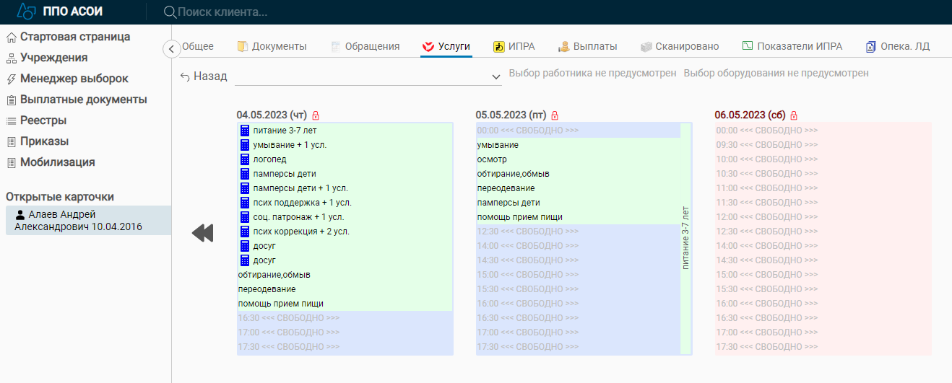
Учет услуг
Предоставленные гражданину социальные услуги автоматически фиксируются и отображаются в ППО АСОИ после чего формируются в акт сдачи-приемки оказанных услуг.
3
в ППО АСОИ услуги предоставленные с использованием банковской карты, высвечиваются синим цветом (как системный администратор)
9

Slide 10
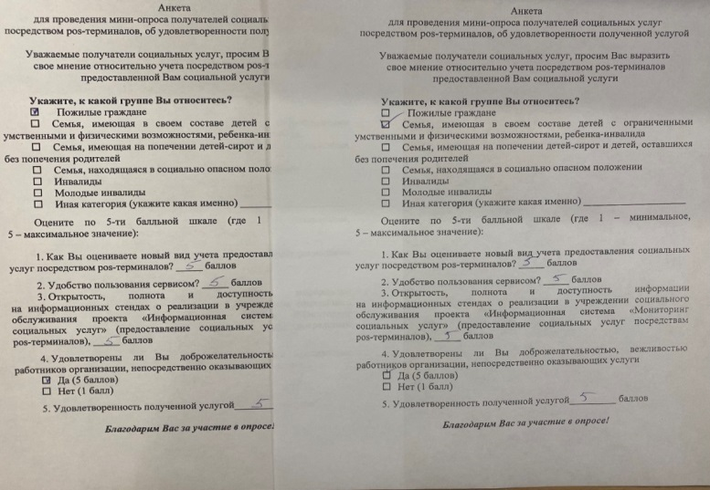
Достигнутые результаты
Все виды социальных услуг проходят транзакцию и автоматически фиксируются в ППО АСОИ, формируются в акт сдачи-приемки оказанных услуг, который можно распечатать сразу после оказания услуги.
Специалисты, предоставляющие социальные услуги с использованием средств электронной идентификации, отмечают положительные стороны системы в части уменьшения трудозатрат на фиксацию предоставленных социальных услугах в АСОИ.
3
Анализ анкет мини-опроса получателей социальных услуг, об удовлетворенности полученной услугой, показал, что 87% граждан удовлетворены получением социальных услуг с использованием средств электронной идентификации
10

